Slide 1
Meine Hobbys
Sofia Svitková
8.B

Slide 2
Mein Name ist Sofia Svitková
und ich besuche die Klasse 8.B in der Grundschule in Nováky.
Ich nehme an Etwinning – Projekt nicht teil, aber ich wollte damit helfen.
Ich mache Kanoistik und dafuer gebe ich mein Bestes.
Ich muss in guter Form sein,
auf meine Figur achten,
ich muss Kraft in Armen haben,
gut schwimmen,
moeglichst nur gesund essen
und viel, viel, viel trainieren...

Slide 3
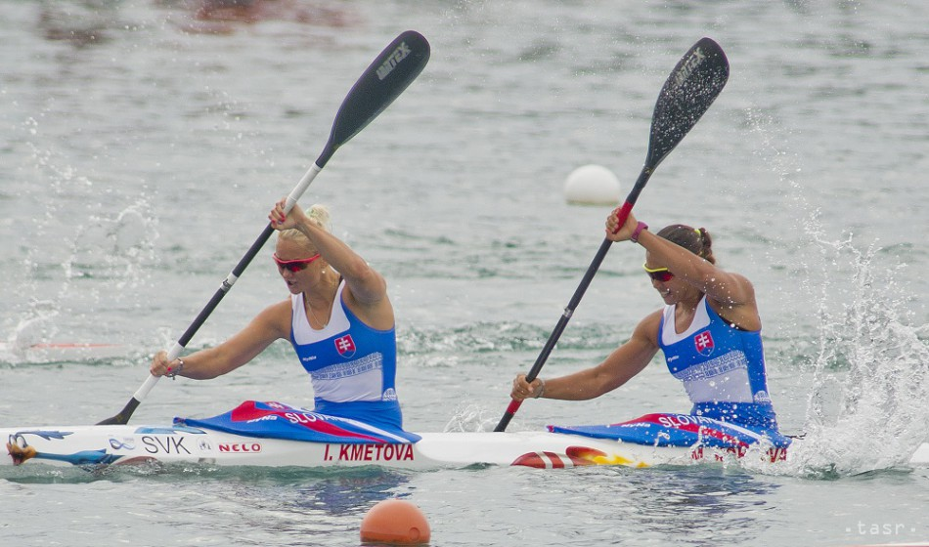
Kanoistik ist mein Lieblingshobby...

Slide 4
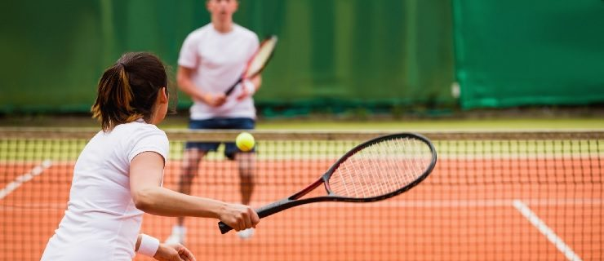
Ich liebe auch Tennis, das ist ein perfektes Armtraining...

Slide 5
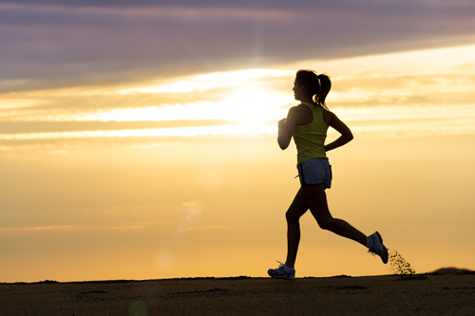
das Beste fuer die Figur und Kondition ist der Lauf

Slide 6
aber Bücher lesen mag ich auch...

Slide 7
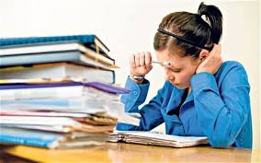
... ihr werdet es nicht glauben, aber ich mag auch Lernen – ich will klug sein

Slide 8
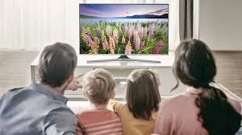
Na ja, und wer mag kein Fernsehen?

Slide 9
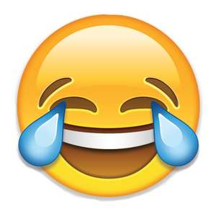
Vielen Dank für Ihre Aufmerksamkeit

